Slide 1
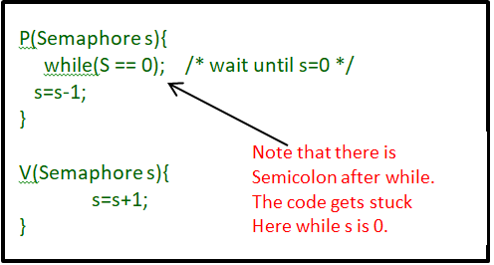
FEBRUARY 2010
A Review of Machine Learning Algorithms for
Text-Documents Classification
Aurangzeb Khan, Baharum Baharudin, Lam Hong Lee*, Khairullah khan
Moran Abitbul
Tair Farangi
Notes:
פתיחה- שם המאמר כותבים

Slide 2
Outline
Machine Learning
Definitions
Text Mining
Learning Algorithm
Text mining for market prediction
Conclusions

Slide 3
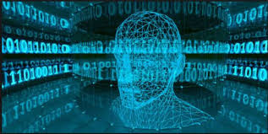
Definitions [1]
Machine Learning:
Allow the computer to learn from examples. Runs on a variety of computational tasks where classic programming is not possible.
Supervised Learning. Unsupervised Learning. Reinforcement Learning.
Notes:
למידת מכונה- מושגים בסיסיים + דיון .. הם כבר אמורים להכיר
התחום עוסק בפיתוח אלגוריתמים המיועדים לאפשר למחשב ללמוד מתוך דוגמאות, ופועל במגוון משימות חישוביות בהן התכנות הקלאסי אינו אפשרי.

Slide 4
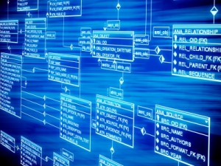
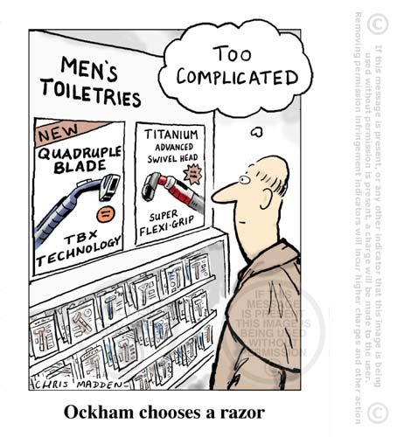
Definitions [2]
Data Set: Data For Learning, Examples – with or without “results”
Occam’s Razor: prefer a simple model if possible
Notes:
המשך

Slide 5
Outline
Machine Learning
Text Mining
Description
Definitions
Methods
Learning Algorithm
Text mining for market prediction
Conclusions

Slide 6
Text Mining
Technology development
Documents go digital: Need to search for information digitally
Strong field, a lot of money, very popular

Slide 7
Definitions
Generalize to new examples: The ability of the model to properly adapt to previously unseen data
Dimensionality Reduction: Data from a high-dimensional space into a low-dimensional
NLP – Natural Language Processing
Notes:
הסבר כללי בע"פ + דוגמאותהכללה לדוגמאות חדשות – היכולת של המודל שלך להסתגל כראוי לנתונים חדשים שלא נראו בעבר, שנלקחו מאותה התפלגות כמו זו ששימשה ליצירת המודל.
הפחתת ממדים
עיבוד שפה טבעית

